Slide 1
听说过吗？
故事一：有一只青蛙第一次不小心掉在了一口正煮着水的锅里，恰好水已经开了，青蛙吓坏了，使劲一跳，逃离了险境；第二次，青蛙又犯了同样的错误，又掉进了那口锅中，同样的锅里也在煮的水，不同的是，这次水还没有煮开，青蛙觉得还挺舒服：这个热水澡好哇！结果呢？——青蛙熟了！
青蛙在开水里逃生
青蛙在温水里死亡

Slide 2
故事二：挪威渔民出海捕沙丁鱼，如果抵港时鱼仍活着，卖价要比死鱼高出许多倍。因此，渔民们千方百计想法让鱼活着返港。但种种努力都失败了。只有一艘渔船却总能带着活鱼回到港内，收入丰厚，但原因一直未明，直到这艘船的船长死后，人们才揭开了这个谜。原来这艘船捕了沙丁鱼，在返港之前，每次都要在鱼槽里放一条大鲶鱼，放鲶鱼有什么用呢？原来鲶鱼进入鱼槽后由于环境陌生，自然向四处游动，到处挑起摩擦，而大量沙丁鱼发现多了一个“异己分子”，自然也会紧张起来，加速游动。这样一来，就一条条活蹦乱跳地回到了渔港。
Notes:
鲶 nián

Slide 3
在非洲，每天早晨,羚羊睁开眼睛,所想的第一件事就是:我必须比跑得最快的狮子跑得更快,否则,我就会被狮子吃掉。而就在同有时刻。狮子从睡梦中醒来,在脑海里闪现的地一个念头是:我必须能追得上跑得最快的羚羊,要不然我就会被饿死.于是,几乎是同时,羚羊和狮子一跃而起,迎着朝阳跑去。

Slide 4
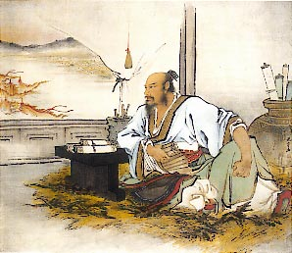
越王勾践

Slide 5
说说看
听了这些故事，你有何想法和启示？

Slide 6

生于忧患，
生于忧患
死于安乐
死于安乐

Slide 7
结合课文注释，疏通课文字音，字义。圈画出不懂难懂字词。

Slide 8
初读课文
音准 句通 明节奏

Slide 9
ｑｕǎｎ
舜发于畎亩之中
字词攻略
ｙｕè
傅说举于版筑之间
ｇé
胶鬲举于鱼盐之中
jiāng
jiàng
天 将 降大任
zēng
曾益其所不能
（通‘增’，增加）
fú
行拂乱其所为
ｂì
入则无法家拂士
（通‘弼’，辅佐）

Slide 10
1、舜 发 于 畎 亩 之 中，
傅 说 举 于 版 筑 之 间，
2、故 天 将 降 大 任 于 是 人 也，
必 先 苦 其 心 志
读准节奏
３、行 拂 乱 其 所 为，
所 以 动 心 忍 性，
曾 益 其 所不 能。
４、入 则 无 法 家 拂 士，
出 则 无 敌 国 外 患 者,

Slide 11
生于忧患，死于安乐
舜发于畎亩之中，傅说举于版筑之间，胶鬲举于鱼盐之中，管夷吾举于士，孙叔敖举于海，百里奚举于市。
故天将降大任于是人也，必先苦其心志，劳其筋骨，饿其体肤，空乏其身，行拂乱其所为，所以动心忍性，曾益其所不能。
人恒过，然后能改；困于心，衡于虑，而后作；征于色，发于声，而后喻。入则无法家拂士，出则无敌国外患者，国恒亡。
然后知生于忧患，而死于安乐也。

Slide 12
研读课文，疏通文意。
舜/发于/畎亩之中，
傅说/举于/版筑之间，
胶鬲/举于/鱼盐之中,
管夷吾/举于/士，
孙叔敖/举于/海，
百里奚/举于/市。

Slide 13
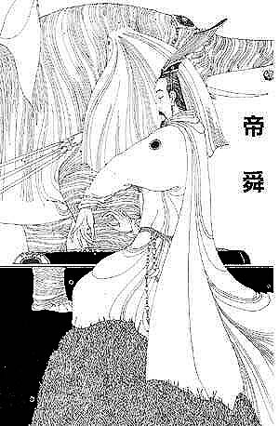
舜发于畎亩之中
舜从田野之中被任用

Slide 14
舜，历来与尧并称，为传说中的圣王。
相传舜的家世甚为寒微，而且遭遇很不幸，父亲，是个盲人，母亲很早去世，弟名叫象。舜生活在“父顽、母嚣、象傲”的家庭环境里，几个人串通一气，必欲置舜于死地而后快；然而舜对父母不失子道，十分孝顺，与弟弟十分友善，多年如一日，没有丝毫懈怠。
舜家境清贫，故从事各种体力劳动，经历坎坷。他耕耘种植，打鱼，制作陶器，制作家用器物，还做过小本生意，总之生计艰难，为养家糊口而到处奔波。
因为能对虐待、迫害他的父母坚守孝道，故在青年时代即为人称扬。后来，尧征询继任人选，四岳就推荐了舜。 舜在年老的时候，认为自己的儿子商均不肖，就确定了威望最高的禹为继任者，并由禹来摄行政事。故舜与尧一样，都是禅位让贤的圣王。
Notes:
嚣 xiāo

Slide 15
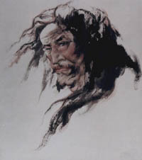
傅说举于版筑之间
傅说从筑墙的泥水匠中被举用。

Slide 16
傅说，商王武丁的大臣。傅说从政之前，身为奴隶，在傅岩做苦役。靠从事版筑维持生计，虽有才干，无从施展。
商王武丁是一位励精图治的帝王。后来，从版筑护路的奴隶中发现了傅说，擢拔为相。
傅说担任相国之后，辅佐武丁，大力改革政治，“嘉靖殷邦”，使贵族和平民都没有怨言，史称“殷国大治”，“殷道复兴”。武丁一朝，成为商代后期的极盛时期。

Slide 17
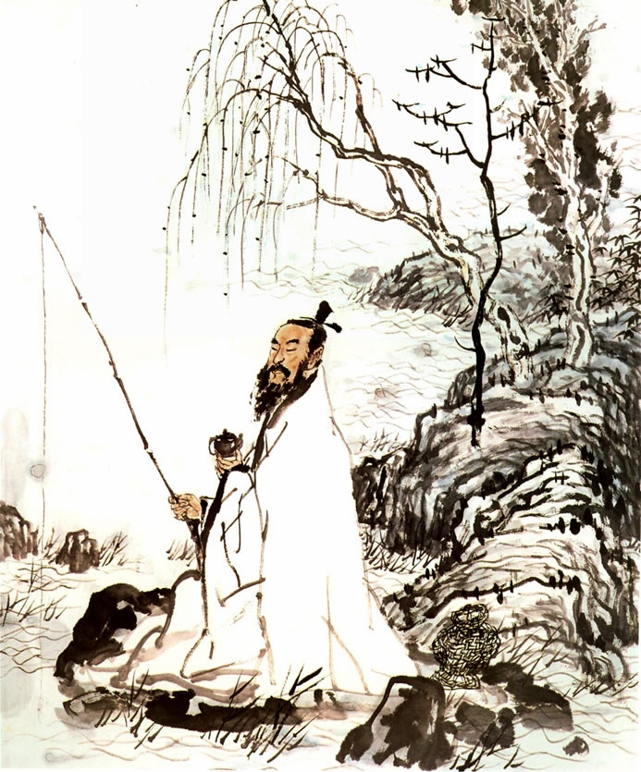
胶鬲举于鱼盐之中
胶鬲从鱼盐贩中被举用 。

Slide 18
胶鬲，殷商时人，起初隐居在商地。周文王将他推荐给殷纣王做大臣。《封神演义》十七回写胶鬲在文书房，官居上大夫，因苏妲已造虿盆，欲将宫女投入其中喂毒蛇，胶鬲不忍，上谏劝阻，使纣王大怒，欲将胶鬲与宫女一同投进虿盆，胶鬲大骂不止，愤而跳摘星楼身杀。这段情景描写不是历史事实，但也歌颂了胶鬲大义凛然的气概。历史上胶鬲原为纣王大夫，遭商纣之乱，隐遁经商，贩卖鱼盐。昔日泰州祭祀“盐宗”的庙里供奉着三位盐宗，胶鬲是其中之一，胶鬲在贩卖鱼盐过程中，十分辛劳，最后被周文王发现，拟举为重臣。

Slide 19
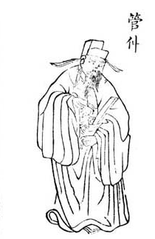
管夷吾举于士
管夷吾从狱官手里释放出来并得到任用。

Slide 20
管仲又叫管夷吾，齐国颍上人，是春秋时期杰出的政治家。他早年生活贫困，做过买卖，在周游各地的过程中积累了丰富的社会经验。管仲曾拦截从莒国赶回齐国争做国君的齐小白，并用箭射在小白的带钩上。后来小白当上了国君，即齐桓公。鲍叔牙是管仲的挚友，向齐桓公推荐管仲。齐桓公久闻管仲的才能超人，竞不顾“一箭之仇”，诚心诚意地委任管仲为相，尊称他为仲父，放手让他治理齐国。
管仲提出了“尊王攘夷”的口号，使桓公在列国中的地位日益提高，并成为春秋时的第一个霸主。管仲死后，齐桓公的霸业也逐渐衰落。

Slide 21
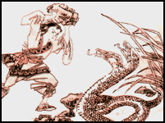
孙叔敖举于海
孙叔敖从隐居海边被举用进了朝廷。
图为孙叔敖除去双头蛇的传说

Slide 22
孙叔敖，为春秋时期楚国令尹(即宰相)，在中国历史上有“孙叔敖治楚，三年而楚国霸”之美誉。
孙叔敖相貌非常丑陋，相传他身材短小，又是个秃顶，且左手长右手短，但他却心性善良。
孙叔敖当上令尹后，积极辅佐楚王推行改革，整顿吏治，训练军队，发展生产，兴建水利，他在期思陂(今河南固始县)修筑的渠系水利工程，是我国最早的大型水利灌溉工程设施。
孙叔敖是古代为官清正廉洁的典范。他轻车简从，吃穿简朴，妻儿不衣帛，连马都不食粟。楚庄王二十年前后，孙叔敖患疽病去世。作为一位令尹，家里竟穷得徒有四壁，连棺木也未准备。他死后，儿子穷得穿粗布破衣，靠打柴度日。

Slide 23
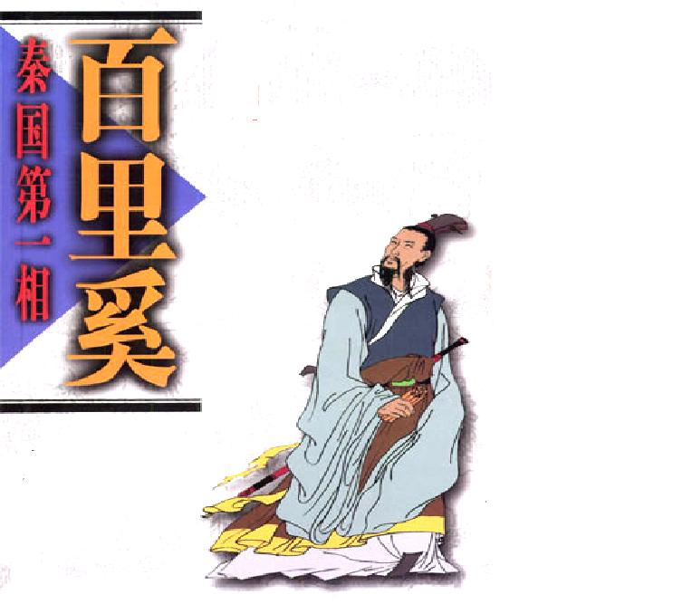
百里奚举于市
百里奚从奴隶市场里被赎买回来并被任用为相。

Slide 24
百里奚早年贫穷困乏，流落不仕，尝尽了艰苦生活的滋味。
百里奚曾在虞国任大夫。后来晋灭了虞国。晋献公把女儿嫁给秦穆公，百里奚被当作陪嫁小臣送到了秦国。他以此为耻，便从秦国逃走，被楚国人抓获。秦穆公听说百里奚贤智，就派人对楚国人说：“吾媵臣百里奚在焉，请以五羖羊皮赎之。”百里奚回到秦国，秦穆公亲自向他询问国家大事，说：“虞君不用子，故亡，非子罪也。”并授以国政，号称：“五羖大夫”。这时他已是70多岁的高龄。
百里奚相秦期间，内修国政，教化天下，恩泽施于民众。而他劳作不乘车马，暑热不张伞盖，在都城里行走不用车马随从，不用甲兵护卫。这种平易朴素的品行，不仅为百官树立了榜样，也以实际行为感动了百姓。
百里奚作为杰出的政治家，在晚年建树了辉煌的业绩。他依靠出众的才智和超群的谋略，使僻处一隅的秦国逐渐强大起来，为秦国取得霸主地位，起了不可低估的作用。
Notes:
羖 gǔ

Slide 25
译文
舜从田野耕作中被起用，
傅说从筑墙的劳作中被推举，
胶鬲自鱼盐贩中被举用，
管夷吾从狱官手里获释被录用为相，孙叔敖从隐居海边进了朝廷，
百里奚从市井中被赎回而登上了相位。

Slide 26
熟读第一节：
1、文章开头列举了哪些事例，运用什么样的句式？
运用了排比句式，列举了历史上这六位名人的事例：舜、傅说、胶鬲、管仲、孙叔敖、百里奚。
2、这几位古代贤能的人所处的时代不同，但是他们的经历什么共同点？
他们虽然出身卑微，历经了苦难的磨练，但都被提拔任用，做出了一番作为。
Notes:
运用了排比句式，列举了历史上这六位名人的事例：舜、傅说、胶鬲、管仲、孙叔敖、百里奚。
他们虽然出身卑微，历经了苦难的磨练，但都被提拔任用，做出了一番作为。

Slide 27
你能背下来吗?
舜/发于/畎亩之中，
傅说/举于/版筑之间，
胶鬲/举于/鱼盐之中,
管夷吾/举于/士，
孙叔敖/举于/海，
百里奚/举于/市。

Slide 28
承接上文，引起下文。“所以……”
故天将降大任于是人也，必先苦
其心志，劳其筋骨，饿其体肤，
空乏其身，行拂乱其所为，所以
动心忍性，曾益其所不能。
指示代词，这。
使动用法，使……痛苦。
使……劳累。
使……饥饿。
动词，扰乱。
使……贫困。
违背
用来（通过那样的途径来……）
使他的心惊动，
使他的性情坚韧起来。
同“增”增加。

Slide 29
进入第二段
故 天 将 降 大 任 于 是 人 也，
故：因此 于：给; 是：这样
因此上天将要把重任降临给这样的人，
苦 其 心 志，
劳 其 筋 骨，
饿 其 体 肤，
空 乏 其 身，
行 拂 乱 其 所 为
其心志
使 苦
他内心（痛）
使动用法
使 劳累
使 挨饿
使 受贫苦之苦
使 惊动，使 坚忍
他筋骨
他忍饥
他身体
动 心 忍 性
他心
他性情
曾 益 其 所 不 能
增加 他的才干
受大任者，必先吃苦。

Slide 30
译文
所以，上天将要下达重大使命给这个人，
一定要先使他的内心痛苦，
使他的筋骨劳累，
使他经受饥饿之苦，
使他身受贫困之苦，
使他做事不顺，
（通过这些）来使他内心惊动，
使他的性格坚韧起来，以不断增长他以前没有的才干。

Slide 31
背诵时刻
故
天
苦
劳
饿
空乏
行拂乱
将
降大任
于
是人也
心志
筋骨
体肤
身
所为
必先
其
所以
动心忍性
曾益
其所不能

Slide 32
过错。这里用作动词，犯错误
人恒过，然后能改；困于心
衡于虑而后作；征于色，发于声，
而后喻。入则无法家拂士，出则无
敌国外患者，国恒亡，然后知生于
忧患，而死于安乐也。
常常
这样以后
奋起，指有所作为。
同“横”，梗塞，不顺
bì
同“弼”，辅佐。
明白
指国外。
指国内。

Slide 33
译文
一个人常犯错误，这样以后才能改正；
内心忧困，思绪堵塞，这样以后才能有所作为；
（一个人的想法，只有）从脸色上显露出来，在吟咏叹息声中表现出来，这样以后才想明白。
国内如果没有守法度的大臣和辅佐君王的贤士，国外没有势力相当、地位相等的国家和外国侵犯的危险，这个国家就往往(常常)会灭亡。
这样以后，人们才会明白，因有忧患而得以生存，因沉迷安乐而衰亡。

Slide 34
人、过、改
困
衡
征
发
作
背诵时刻
喻
入、出
国
（亡）

Slide 35
文中说：“人恒过，然后能改”，有人对这句话持不同的见解。请阅读下面链接材料后，结合自己的思考谈一点你的看法。
有些错误没机会改正
48岁的喜剧演员牛振华因酒后驾车惨遭不幸。出事后牛振华的家属发表了情真意切的公开信：“一生谨慎的他犯了一个错误，而他唯一一次错误，却让他不再有改正的机会，也给我们造成终生的遗憾!”
人们常说：“不要怕犯错误”。“不要怕‘交学费’”，“吃一堑，长一智”“在哪里摔到，就在哪里爬起来”等等，这些话不能说不对，但有些错误是致命的，瞬间发生，没有纠正的机会。

Slide 36
理解分析

Slide 37
  1、本文的中心论点是什么？
  2、对其是如何论证的？
生于忧患，死于安乐
Notes:
生于忧患，死于安乐

Slide 38
生于忧患，死于安乐
摆事实（举例论证）
舜、傅说、胶鬲、管夷吾、孙叔敖、百里溪
↓↓
从事实归纳基本观点：
“天将降大任于是人也，必……动心忍性”
↓↓
对比论证：
个人（困境：发展）——国家（没有忧患：灭亡）
↓↓
中心论点：
生于忧患，死于安乐
都出身卑微，历经磨难，但最后都大有作为。
人：恒过、困于心、衡于虑、征于色、发于声：改、作、喻
国家：无法家拂士，无敌国外患：恒亡
正面：生于忧患
反面：死于安乐
Notes:
摆事实（举例论证）
舜、傅说、胶鬲、管夷吾、孙叔敖、百里溪
↓↓
从事实归纳基本观点：
“天将降大任于是人也，必……动心忍性”
↓↓
正反论证：
个人（困境：发展）——国家（没有忧患：灭亡）
↓↓
中心论点：
生于忧患，死于安乐

Slide 39
首先
列 举 六 位 名 人 事 例
（个别）
（一般）
接着
说明人才必先经过一番磨练
（客观）
（主观）
论证身处逆境须努力奋发
(个人)
(国家)
论证国无忧患易灭亡
然后
(正面)
(反面)
（中心论点）
最后
得出结论：生于忧患，死于安乐

Slide 40
字词小结

Slide 41
注意下列字词的特殊用法
⒈指出各句中的通假字，并解释：
⑴困于心，衡于虑，而后作
同 ，解释为 。
⑵所以动心忍性，曾益其所不能
同 ，解释为 。
⑶入则无法家拂士，出则无敌国外患者
同 ，解释为 。
衡 横 梗塞，指不顺
曾 增 增加
拂 弼 辅弼，辅佐

Slide 42
⒉古今异义：
⑴举于士
古义： 今义： ；
⑵所以动心忍性
古义： 今义： ；
⑶降大任于是人也
古义： 今义： ；
狱官 士兵
用来 表因果的关联词语
这样的 判断动词
Notes:
狱官 士兵
用来 表因果的关联词语
这样的 判断动词

Slide 43
⒊体会下列词语的语境义:
⑴曾益其所不能
不能: 。
⑵人恒过,然后能改
过： 。
⑶入则无法家拂士，出则无敌国外患者
入： 。出： 。
本来不具备的才能
犯错
国内 国外
Notes:
本来不具备的才能
犯错
国内 国外

Slide 44
⒋古代汉语中，动词有一种特殊用法，称为使动用法。如：“苦其心志”中的“苦”解释为“使……受苦”。文中属于动词使动用法的词还有哪些？
请你
找一找
必先苦其心志，劳起筋骨，饿其体肤，空乏其身，行拂乱其所为，所以动心忍性，曾益其所不能。

Slide 45
词语的特殊用法（词性活用）：
苦、劳、饿、空乏、动、忍都是形容词或动词的特殊用法，翻译时，要译成 “使……”

Slide 46
5.一词多义：
违背
同“弼”，辅佐
行拂乱其所为。
拂
入则无法家拂士 。

Slide 47
6．虚词。
舜发于畎亩之中
故天将降大任 于是人也
于
Notes:
从
给

Slide 48
6．虚词。
从 舜发于畎亩之中
给 故天将降大任于是人也
于

